Slide 1


苏教版第七册语文
15.一路花香

Slide 2

读一读：
水罐 骄傲 渗出 裂缝 惭愧
道歉 漏掉 花种 花瓶 浇灌
欣赏 不禁 日复一日 完好无损

Slide 3
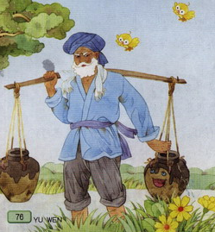

第一段
第二段
第三段

Slide 4

印度有个挑水工，每天都要到远远的小溪边去挑水。他有两只水罐，一只水罐有条裂缝，另一只水罐完好无损。完好的水罐总能把水满满地运到主人的家，而那只破损的水罐到达目的地时，里面只剩下半罐水了。这样日复一日过去了两年。

Slide 5
印度有个挑水工，每天都要到远远的小溪边去挑水。他有两只水罐，一只水罐有条裂缝，另一只水罐完好无损。完好的水罐总能把水满满地运到主人的家，而那只破损的水罐到达目的地时，里面只剩下半罐水了。这样日复一日过去了两年。

Slide 6

那只完好的水罐不禁为自己的成就感到骄傲，而那只有裂缝的水罐却感到十分惭愧。

Slide 7
那只完好的水罐不禁为自己的成就感到骄傲，而那只有裂缝的水罐却感到十分惭愧。两年后的一天，它在小溪边对挑水工说：“我想向你道歉。”挑水工问：“为什么呢？” “过去两年中，在你到主人家的路上，水从我的裂缝中渗出，我只能运半罐水。你尽了自己的全力，却没有得到应有的回报。”破水罐答道。挑水工说：“在我们回主人家的路上，我希望你注意小路旁那些美丽的花儿。”

Slide 8
那只完好的水罐不禁为自己的成就感到骄傲，而那只有裂缝的水罐却感到十分惭愧。两年后的一天，它在小溪边对挑水工说：“我想向你道歉。”挑水工问：“为什么呢？” “过去两年中，在你到主人家的路上，水从我的裂缝中渗出，我只能运半罐水。你尽了自己的全力，却没有得到应有的回报。”破水罐答道。挑水工说：“在我们回主人家的路上，我希望你注意小路旁那些美丽的花儿。”

Slide 9
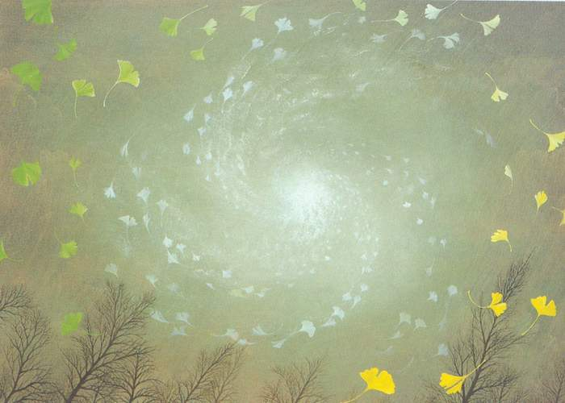
当他们上山时，那只破水罐
看见太阳正照着路旁美丽的
鲜花，这美好的景象使它感
到一丝快乐。但到了小路的
尽头，它仍然感到伤心，因
它又漏掉了一半的水。于是
，它再一次向挑水工道歉。

Slide 10
当他们上山时，那只破水罐
看见太阳正照着路旁美丽的
鲜花，这美好的景象使它感
到一丝快乐。但到了小路的
尽头，它仍然感到伤心，因
它又漏掉了一半的水。于是
，它再一次向挑水工道歉。

Slide 11
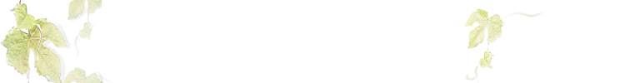

当他们上山时，那只破水罐看见太阳正照着路旁美丽的鲜花，这美好的景象使它感到一丝快乐。但到了小路的尽头，它仍然感到伤心，因为它又漏掉了一半的水。于是，它再一次向挑水工道歉。但挑水工说：“难道你没有注意吗？刚才那些美丽的花儿只长在你这一边。那是因为我早知道你的裂缝，并且利用了它。我在你这一边撒下了花种，于是每天我们从小溪边回来的时候，你就浇灌了它们。两年中，我常摘下这些美丽的花，插在我主人的花瓶里。如果没有你，主人哪能每天欣赏到美丽的花朵呢？”

Slide 12
当他们上山时，那只破水罐看见太阳正照着路旁美丽的鲜花，这美好的景象使它感到一丝快乐。但到了小路的尽头，它仍然感到伤心，因为它又漏掉了一半的水。于是，它再一次向挑水工道歉。但挑水工说：“难道你没有注意吗？刚才那些美丽的花儿只长在你这一边。那是因为我早知道你的裂缝，并且利用了它。我在你这一边撒下了花种，于是每天我们从小溪边回来的时候，你就浇灌了它们。两年中，我常摘下这些美丽的花，插在我主人的花瓶里。如果没有你，主人哪能每天欣赏到美丽的花朵呢？”

Slide 13

世上每一件东西，每一个人都有自身存在的价值，我们既不要骄傲自大，也不要太过自卑，只要恰到好处地利用其本身的特点，就能充分发挥自己的作用，做一个有用的人

Slide 14


题目含义：
（1）花美，花香。
（2）暗含着对浇灌鲜花的挑水工和破水罐的认同，赞美了那些能为他人营造良好生活环境的人。

Slide 15
欣赏自我
也许你想成为太阳，可你却是一颗星辰；
也许你想成为大树，可你却是一株小草；
也许你想成为大河，可你却是一条小溪；
于是你徘徊，你忧郁，你自卑。
和别人一样你也是一片风景.
也有阳光，也有空气，也有寒来暑往，
甚至也有别人未曾见过的一颗青草，
甚至也有别人未曾听过的一阵虫鸣......
做不了太阳就做星辰，在自己的星座发热发光；
做不了大树，就做小草，以自己的绿装点希望；
做不了伟人，就做实在的自我，
平凡并不可悲，关键的是做最好的自己。
不必总是欣赏别人，也欣赏一下自己吧！
多给自已一点信心，送别过去的岁月，只要明天还在，
只要热爱生命，即使有云的日子，你也能够真正的跨越

Slide 16

谢谢
再见！

